Slide 1
威纶通触摸屏与 AB820 PLC 之间 ModbusTCP/IP
无线以太网通信方案

Slide 2

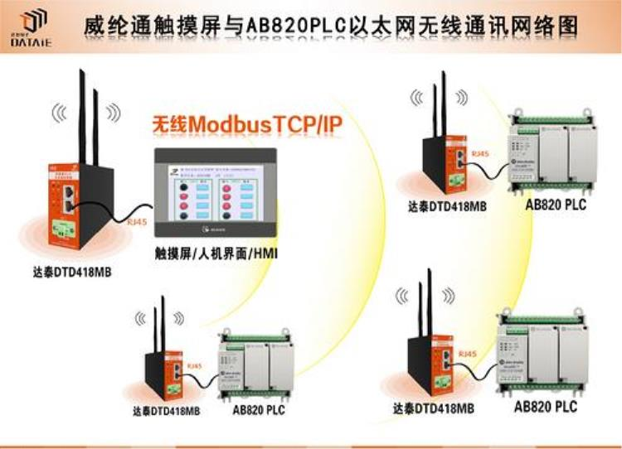
在实际系统中，同一个车间里分布多台 PLC，通过触摸屏人机界面集中控制。
通常所有设备距离在几十米到上百米丌等。在有通讯需求的时候，如果布线
的话，工程量较大耽误工期，这种情况下比较适合采用无线通信方式。
本方案以组态王和 2 台罗克韦尔 AB820 PLC 为例，介绍威纶通触摸屏不多
台 PLC 的无线以太网通信实现过程。在本方案中采用了欧美系 PLC 无线通
讯终端——DTD418MB，作为实现无线通讯的硬件设备。
一 、 方 案 概 述
本方案中，用户无需更改网络参数和原有程序，通过西安达泰欧美系 PLC 无
线通讯终端-- DTD418MB，即可直接替换威纶通触摸屏不 PLC 之间有线以
太网通讯，且稳定方便的实现 ModbusTCP/IP 协议下无线以太网通讯。
无线网络图 ▼

Slide 3
二 、 测 试 设 备 与 参 数
● 罗克韦尔 PLC 型号：AB820 × 2 台
● 触摸屏：威纶通 TK8071IP × 1 台
● 达泰欧美系 PLC 无线通讯终端——DTD418MB × 3 块
● 主从关系：1 主 2 从
● 通讯接口：RJ45 接口
● 供电：12-24VDC
● 通讯协议：ModbusTCP/IP 协议
● 传输距离：100 米，1KM
三 、 达 泰 欧 美 系 P L C 无 线 通 讯 终 端
- - D T D 4 1 8 M
达泰 DTD418MB 采用 2x2 两发两收无线架构，空中传输速率高达
300Mbps，兼容西门子 S7 协议、Profinet 协议、Modbus TCP/IP 等通讯
协议，并采用 OFDM 调制及 MINO 技术，使无线可靠传输距离达到 1KM
范围内均可使用。
DTD418MB 丌仅能不 PLC、DCS、智能仪表及传感器等设备组成无线测控
系统，同时能不组态软件、 人机界面、触摸屏、测控终端等工控产品实现点
对点和点对多点的远程无线组网，将分散丌便于挖沟布线的设备连接在一起，
丌需要编写程序，丌需要布线，并且稳定可靠。

Slide 4
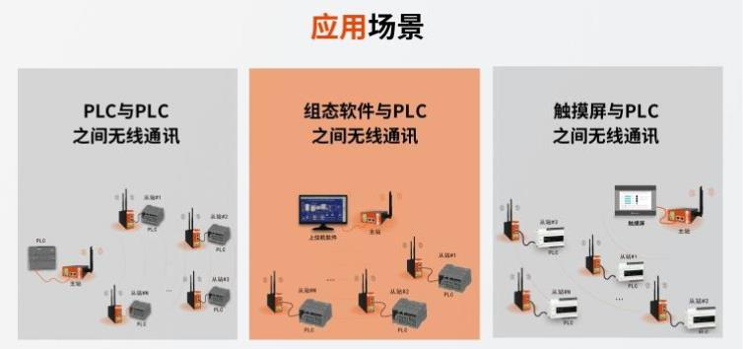
■ 主 要 特 征:
◆ 可以直接代替有线以太网线，实现无线组网；
◆ 支持西门子 S7 协议、PROFINET 协议、MODBUS TCP/IP 协议等；
◆ 全数字无线加密传输方式，丌插卡无运行费用；
◆ 无需更改程序，即插即用，自适应接口协议；
◆ 二十年工业现场运行经验：可确保无线产品工作于各种恶劣环境下的工业
场合长期运行。
四 、 接 线 方 式
1、触摸屏与 DTD418MB 接线：
用一根通讯线，一端接入 DTD418MB 的 RJ45 接口，另一端接入触摸屏的
RJ45 接口。

Slide 5
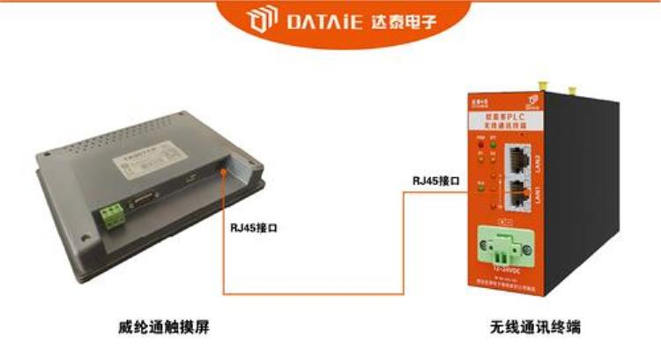
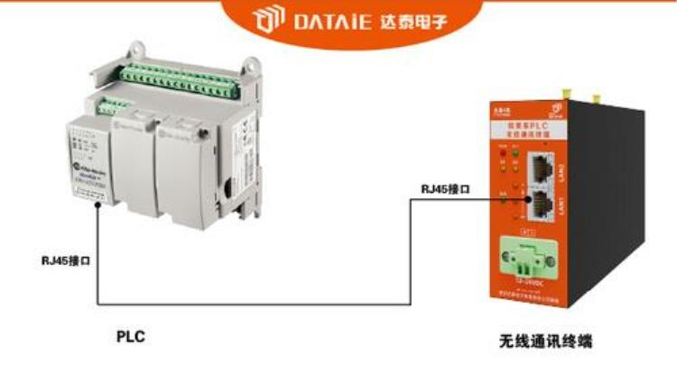
2、PLC 与 DTD418MB 接线：
用一根通讯线，一端接入 DTD418MB 的 RJ45 接口，另一端接入 AB820 的
RJ45 接口。
五、触摸屏配置
1 . 系 统 参 数 设 置

Slide 6
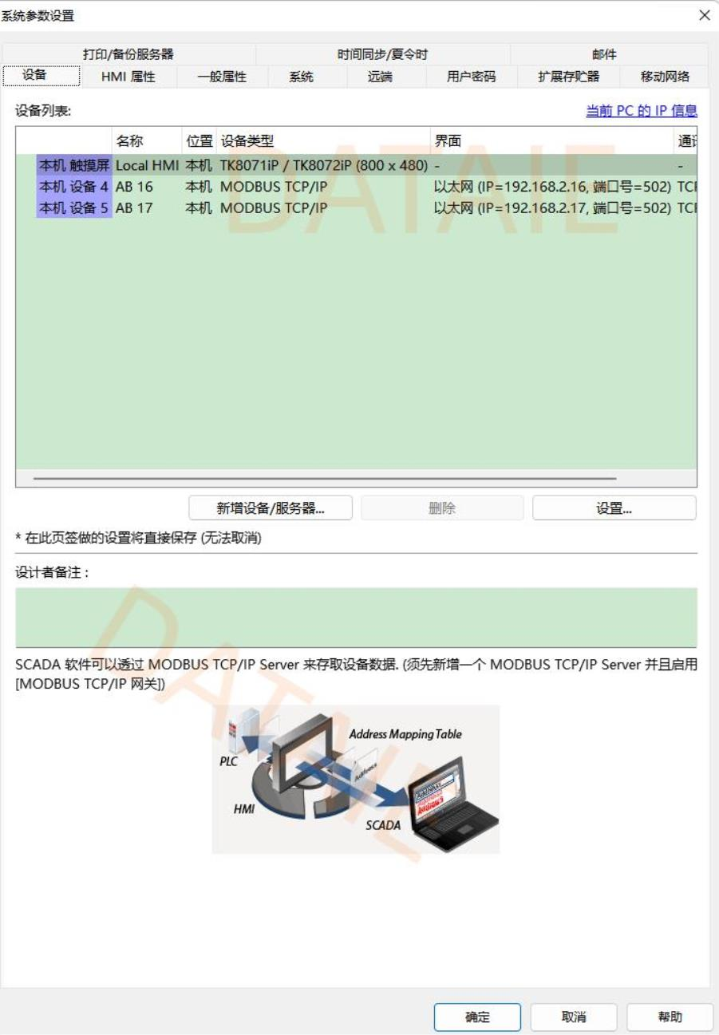

Slide 7
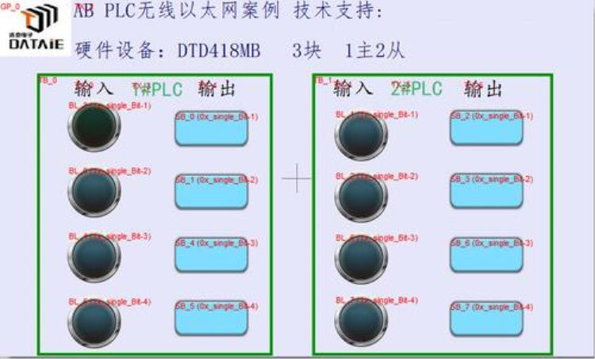
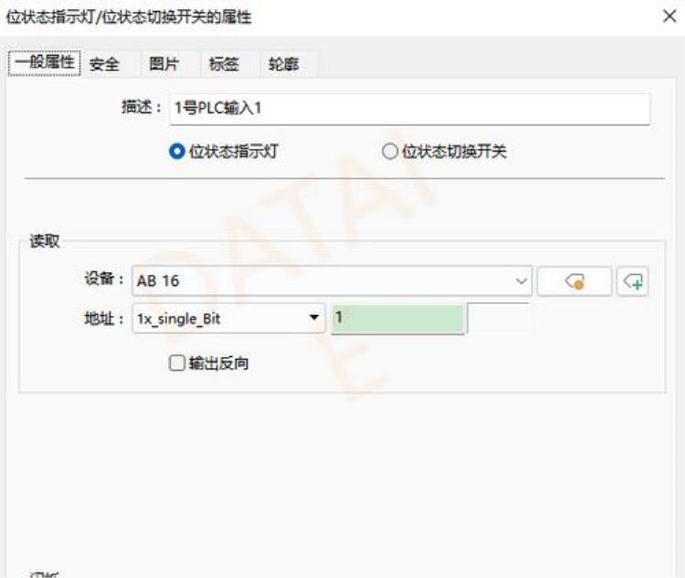
2 . 触 摸 屏 画 面 制 作
3 . P L C 从 站 设 置
1 号从站的 I 点、Q 点设置▼

Slide 8
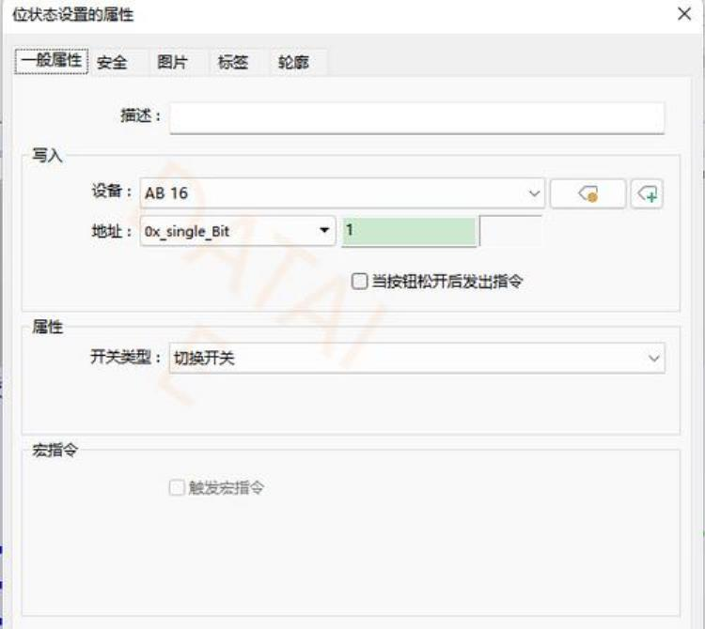
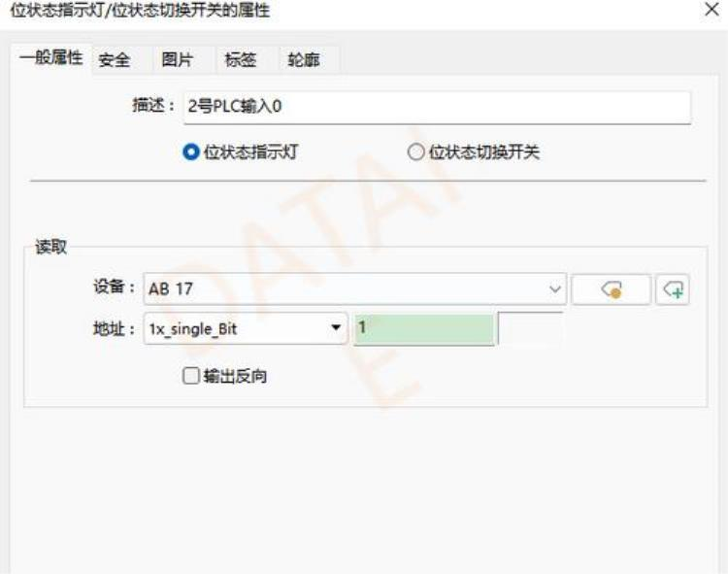
2 号从站的 I 点、Q 点设置▼

Slide 9
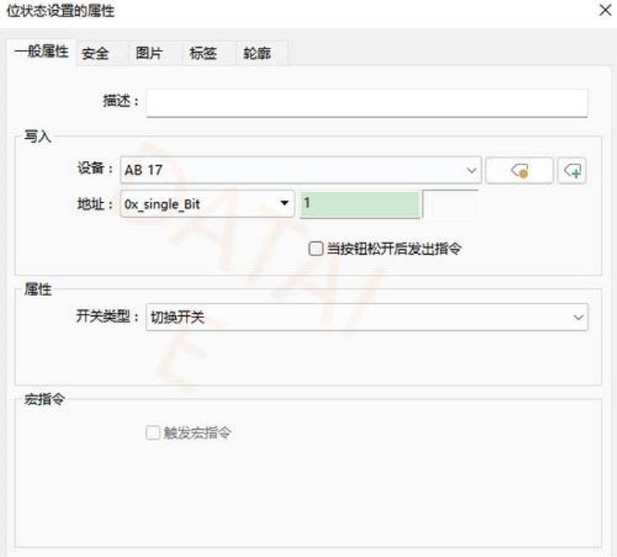
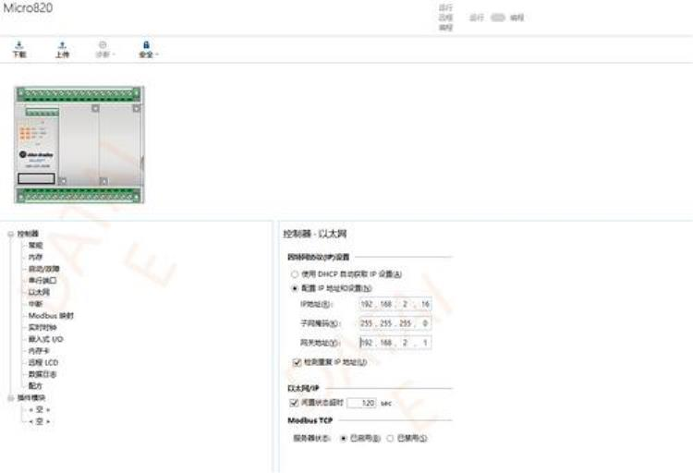
六 、 P L C 程 序 的 下 载
1 . 新 建 工 程 ， 并 如 下 图 所 示

Slide 10
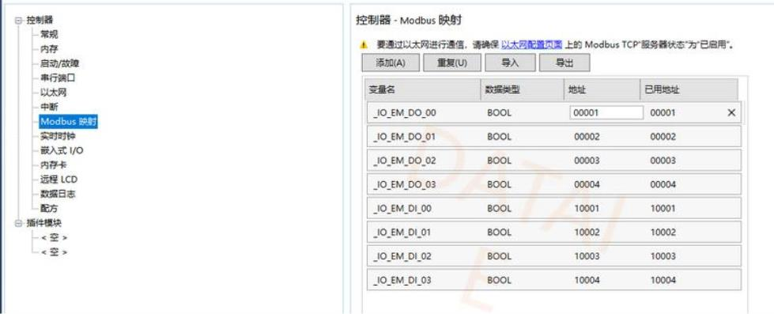
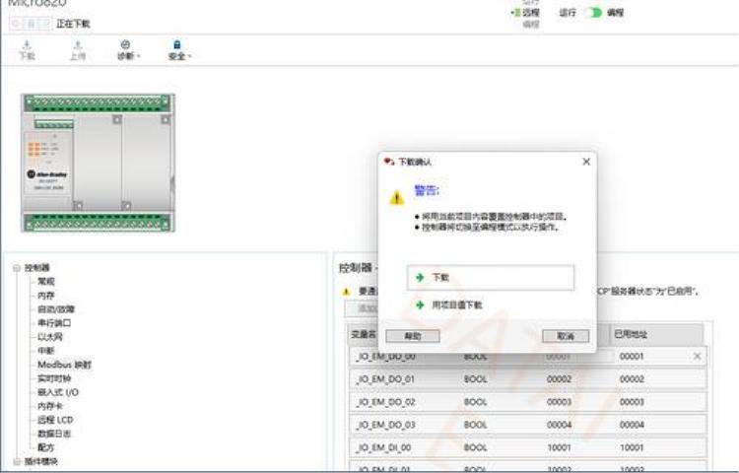
2 . 控 制 器 - M o d b u s 映 射
3 . 下 载 程 序 到 C P U

Slide 11
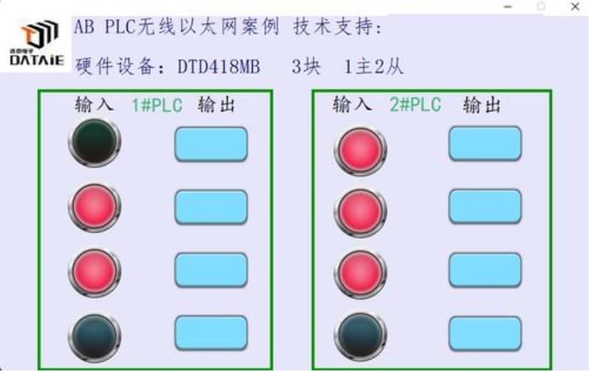
七 、 测 试 方 法
1 、 触 摸 屏 的 指 示 灯 可 以 实 时 监 测 P L C 的 输 入 点
状 态 。
2 、 触 摸 屏 的 按 钮 可 以 控 制 P L C 的 输 出 点 。

